Slide 1
INO Sesto Fiorentino
Giacomo Roati, Spoke 6
Secondo Congresso NQSTI, Roma 5-7 Febbraio 2025

Slide 2
Inserire testo Arial 28pt
Inserire il nome del Relatore 20 pt

Slide 3
Inserire testo Arial 28pt
Inserire il nome del Relatore 20 pt
Nome dell’evento, luogo e data 16 pt

Slide 4
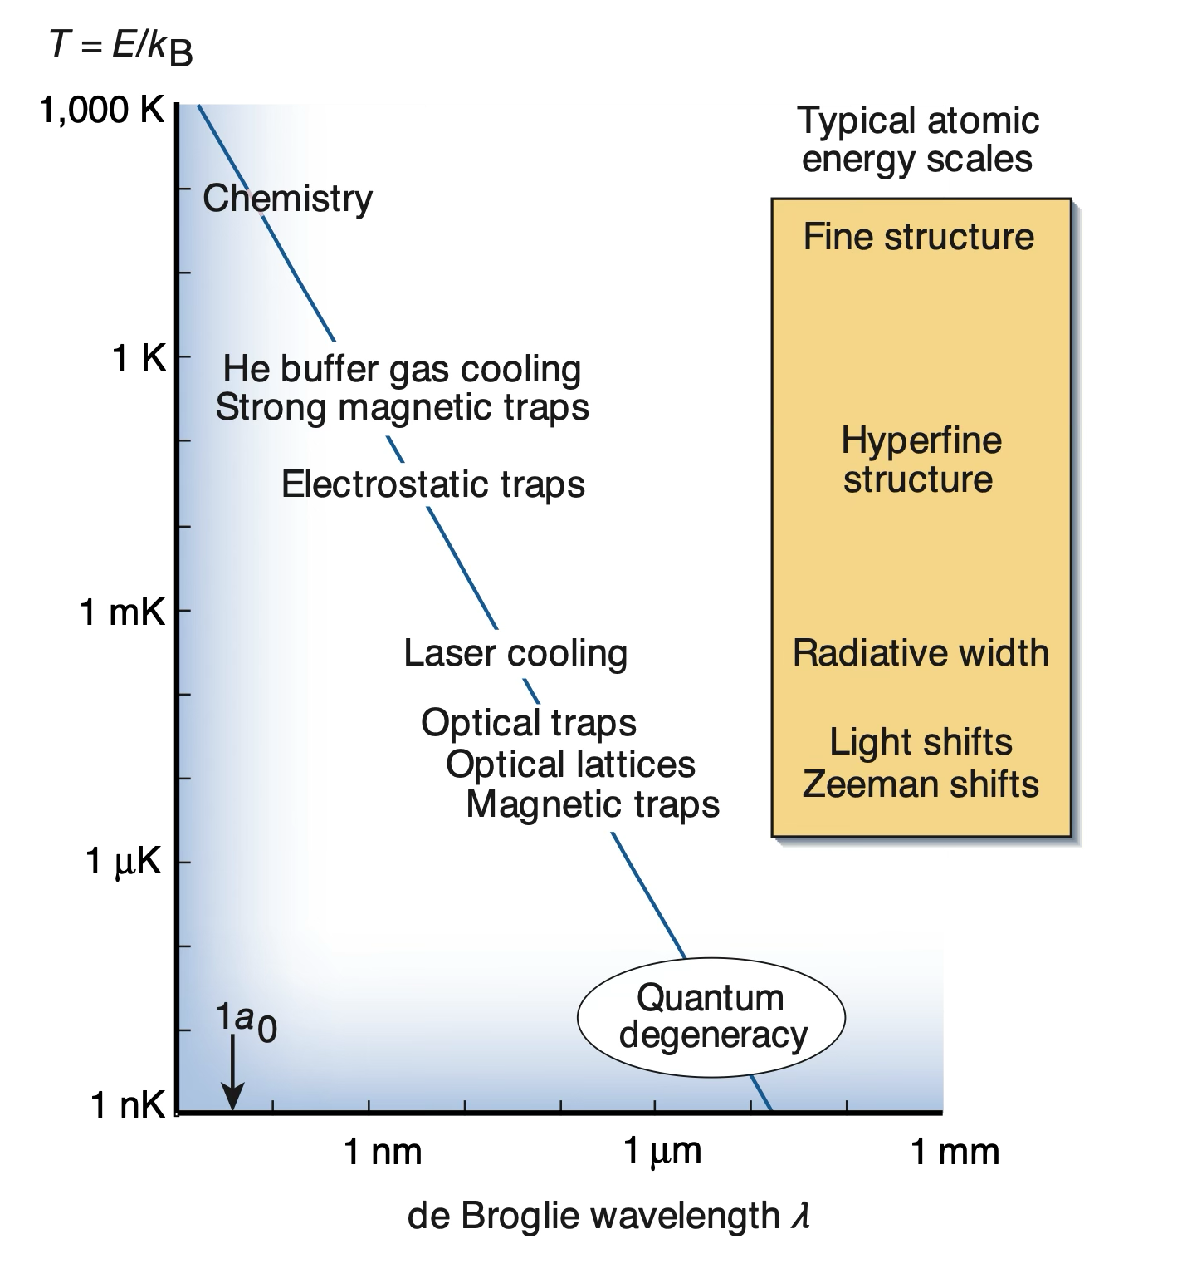

Slide 7
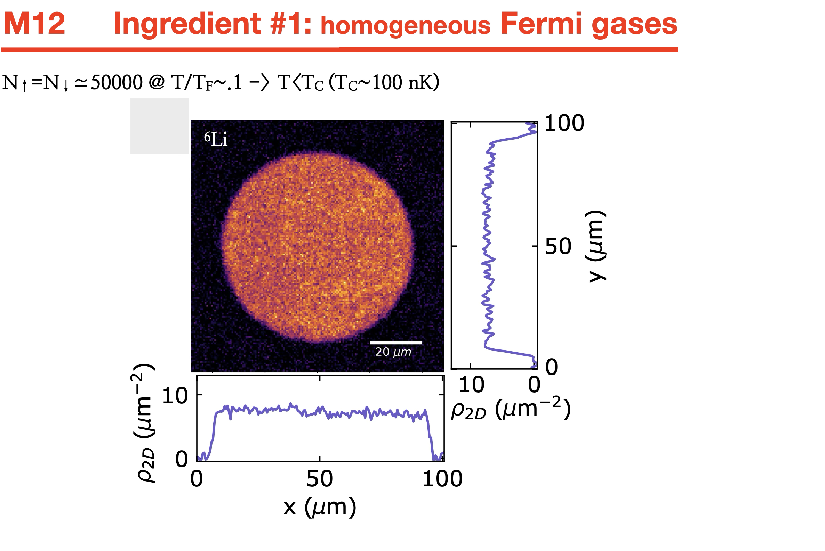

Slide 9
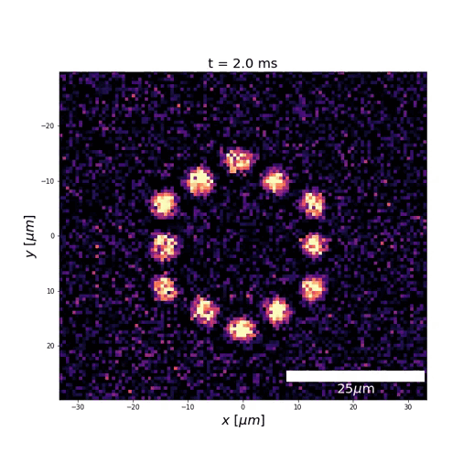

Slide 14
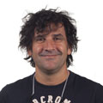
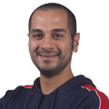
S. Borri
A. Sorgi
L. Consolino
I. Galli
F. Cappelli
T. Gabrielli

Slide 17
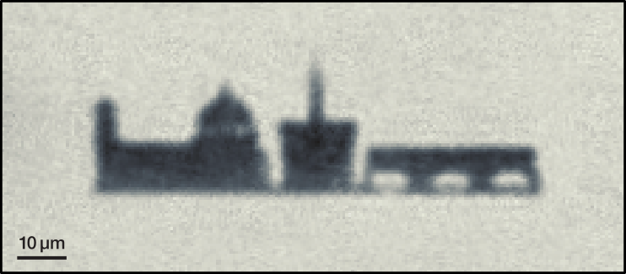
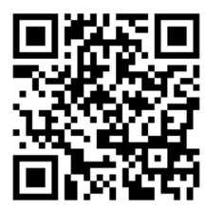
giacomo.roati@cnr.it
http://quantumgases.lens.unifi.it//exp/li

